Slide 1
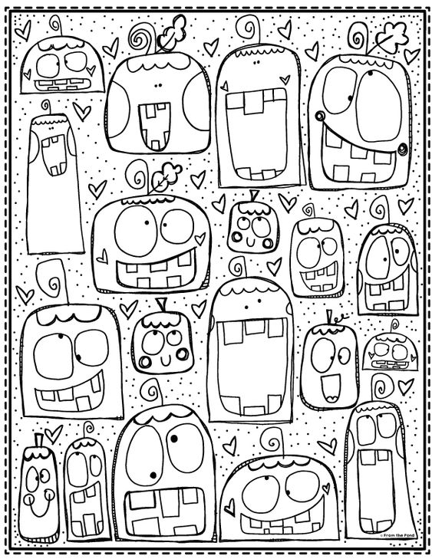
P
O
Š
A
S
T
I

Slide 2
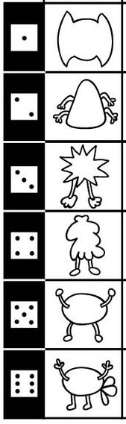

NARIŠI POŠASTI TELO

Slide 3
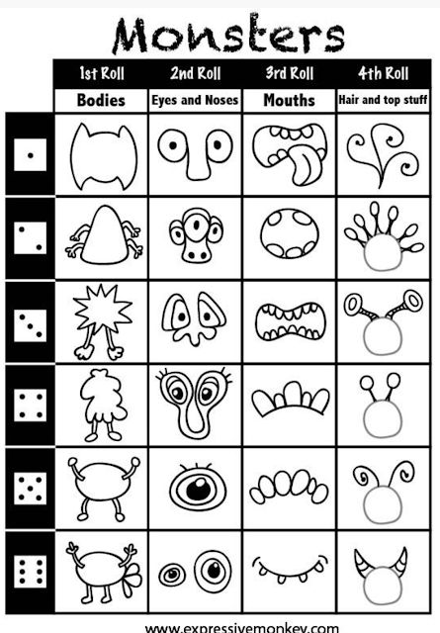
NARIŠI POŠASTI OČI

Slide 4
NARIŠI POŠASTI USTA

Slide 5
NARIŠI POŠASTI DODATKE

